Slide 1


TRƯỜNG THCS LONG BIÊN
BÀI GIẢNG ĐIỆN TỬ MÔN NGỮ VĂN 6
BÀI 7
TIẾT 88: LƯỢM – TỐ HỮU
Tiếp theo
GV: Dương Thị Hồng Nhung
Tổ xã hội

Slide 2

2. Lượm làm nhiệm vụ và hi sinh

Slide 3
PHIẾU HỌC TẬP SỐ 2
Đọc các khổ thơ từ 6 – 12 và trả lời các câu hỏi sau:
1/ Khổ thơ (dòng 25-26) có gì khác biệt so với các khổ khác?
2/ Xác định cách ngắt nhịp của khổ thơ (dòng 39 – 42):
(39) Bỗng loè chớp đỏ
Thôi rồi, Lượm ơi!
Chú đồng chí nhỏ
Một dòng máu tươi!
Cách ngắt nhịp trong khổ thơ trên có gì đặc biệt?
3/ Liệt kê các chi tiết miêu tả Lượm khi làm nhiệm vụ và hi sinh.
4/ Nhận xét về hình ảnh Lượm hiện lên trong các khổ thơ trên.
5/ Trong các chi tiết tác giả đã dùng để miêu tả nhân vật Lượm, em thấy thú vị với chi tiết nào nhất? Vì sao?

Slide 4
1/ Khổ thơ (dòng 25-26) có gì khác biệt so với các khổ khác?
- Điều đặc biệt: các khổ khác 4 dòng, mỗi dòng 4 chữ, riêng khổ này được tách riêng chỉ gồm 2 dòng, mỗi dòng 2 chữ.
- Diễn tả sự hi sinh đột ngột của Lượm và thể hiện niềm thương xót, ngậm ngùi trước sự hi sinh của Lượm.
2/ Xác định cách ngắt nhịp của khổ thơ (dòng 39 – 42):
(39) Bỗng loè chớp đỏ /
Thôi rồi, / Lượm ơi!
Chú đồng chí nhỏ /
Một dòng máu tươi!
Cách ngắt nhịp trong khổ thơ trên có gì đặc biệt?
- Cách ngắt nhịp đặc biệt ở dòng 40: Giữa dòng thơ có dấu phẩu ngắt đôi câu thơ.
- Thể hiện tâm trạng nghẹn ngào, đau đớn, xót xa trước sự hi sinh của Lượm.

Slide 5
3/ Liệt kê các chi tiết miêu tả Lượm khi làm nhiệm vụ và hi sinh.
- Chú đồng chí nhỏ / Bỏ thư vào bao.
- Vụt qua mặt trận
- Ca lô chú bé / Nhấp nhô trên đồng
- Chú đồng chí nhỏ / Một dòng máu tươi!
- Cháu nằm trên lúa / Tay nắm chặt bông / Lúa thơm mùi sữa / Hồn bay giữa đồng…
4/ Nhận xét về hình ảnh Lượm hiện lên trong các khổ thơ trên.
- Khi làm nhiệm vụ vô cùng nhanh nhẹn, dũng cảm, không nề hà nguy hiểm.
- Hình ảnh hi sinh anh dũng, thanh thản như một thiên thần quay trở về với đất mẹ yêu thương.
5/ Trong các chi tiết tác giả đã dùng để miêu tả nhân vật Lượm, em thấy thú vị với chi tiết nào nhất? Vì sao?
(HS tự do cảm nhận)
VD: Trong các chi tiết tác giả dùng để miêu tả nhân vật Lượm, em thích nhất chi tiết “Vụt qua mặt trận”. Chi tiết này cho thấy sự nhanh nhẹn, khẩn trương, lòng dũng cảm và sẵn sàng hi sinh của Lượm khi nhận nhiệm vụ.

Slide 6
2. Lượm làm nhiệm vụ và hi sinh
Vụt qua mặt trận
Đạn bay vèo vèo
Thư đề “Thượng khẩn”
Sợ chi hiểm nghèo.
Chú bé liên lạc dũng cảm, nhanh nhẹn, khẩn trương khi nhận nhiệm vụ.

Slide 7

2. Lượm làm nhiệm vụ và hi sinh
Cháu nằm trên lúa
Tay nắm chặt bông
Lúa thơm mùi sữa
Hồn bay giữa đồng…
Lượm hi sinh trong khi làm nhiệm vụ.
Lượm hóa thân vào quê hương, đất nước.

Slide 8



2. Lượm làm nhiệm vụ và hi sinh
Ra thế
Lượm ơi!...
Thôi rồi, Lượm ơi!
Lượm ơi, còn không?
Cảm xúc ngỡ ngàng, đau xót của tác giả trước sự hi sinh bất ngờ của Lượm.
Câu hỏi bàng hoàng như tiếng nấc nghẹn ngào, không tin vào sự thật.

Slide 9

3. Hình ảnh Lượm còn sống mãi

Slide 10
Đọc hai khổ cuối của bài thơ và trả lời các câu hỏi sau:
(47) Lượm ơi, còn không?
Chú bé loắt choắt
Cái xắc xinh xinh
Cái chân thoăn thoắt
Cái đầu nghênh nghênh
(52) Ca lô đội lệch
Mồm huýt sáo vang
Như con chim chích
Nhảy trên đường vàng…
PHIẾU HỌC TẬP SỐ 3
1/ Câu hỏi ở dòng 47 có ý nghĩa gì?
2/ Bài thơ kết thúc bằng việc lặp lại những dòng thơ miêu tả hình ảnh Lượm vẫn như ngày đầu có ý nghĩa gì?

Slide 11
Đọc hai khổ cuối của bài thơ và trả lời các câu hỏi sau: (47) Lượm ơi, còn không? Chú bé loắt choắt Cái xắc xinh xinh Cái chân thoăn thoắt Cái đầu nghênh nghênh (52) Ca lô đội lệch Mồm huýt sáo vang Như con chim chích Nhảy trên đường vàng… | 1/ Câu hỏi ở dòng 47 có ý nghĩa gì? 2/ Bài thơ kết thúc bằng việc lặp lại những dòng thơ miêu tả hình ảnh Lượm vẫn như ngày đầu có ý nghĩa gì?
- Có dấu phẩy giữa dòng và dấu hỏi cuối dòng.
- Như một tiếng nấc nghẹn ngào, đau xót, thể hiện rõ niềm tiếc thương, ngậm ngùi của tác giả trước sự hi sinh anh dũng của Lượm.
- Câu thơ còn bộc lộ sự ngỡ ngàng như chưa kịp tin vào sự thật Lượm đã hi sinh.
- Lượm hi sinh nhưng hình ảnh của người anh hùng nhỏ tuổi tên Lượm, và tinh thần kiên cường, dũng cảm của em vẫn còn sống mãi cùng quê hương đất nước. Hình ảnh của em luôn hiện lên sự hồn nhiên, ngây thơ, lạc quan, yêu đời trong tâm trí những người ở lại.

Slide 12
3. Hình ảnh Lượm còn sống mãi
Chú bé loắt choắt
Cái xắc xinh xinh
Cái chân thoăn thoắt
Cái đầu nghênh nghênh
Ca lô đội lệch
Mồm huýt sáo vang
Như con chim chích
Nhảy trên đường vàng….
Kết cấu
Đầu cuối tương ứng (Lặp lại hai khổ thơ đầu).
Lượm đã hy sinh nhưng hình ảnh của Lượm sẽ còn mãi trong tâm trí của tác giả, Lượm sẽ sống mãi với quê hương, đất nước.

Slide 13
III. TỔNG KẾT

Slide 14
01
Nghệ thuật
Thể thơ 4 chữ.
Kết hợp biểu cảm, tự sự, miêu tả.
Sử dụng nhiều từ láy gợi hình.
Kết cấu đầu cuối tương ứng.
Nội dung
02
Bài thơ khắc họa hình ảnh chú bé Lượm hồn nhiên, dung cảm khi làm nhiệm vụ.
Lượm đã hy sinh nhưng hình ảnh của em còn sống mãi với quê hương, đất nước.

Slide 15



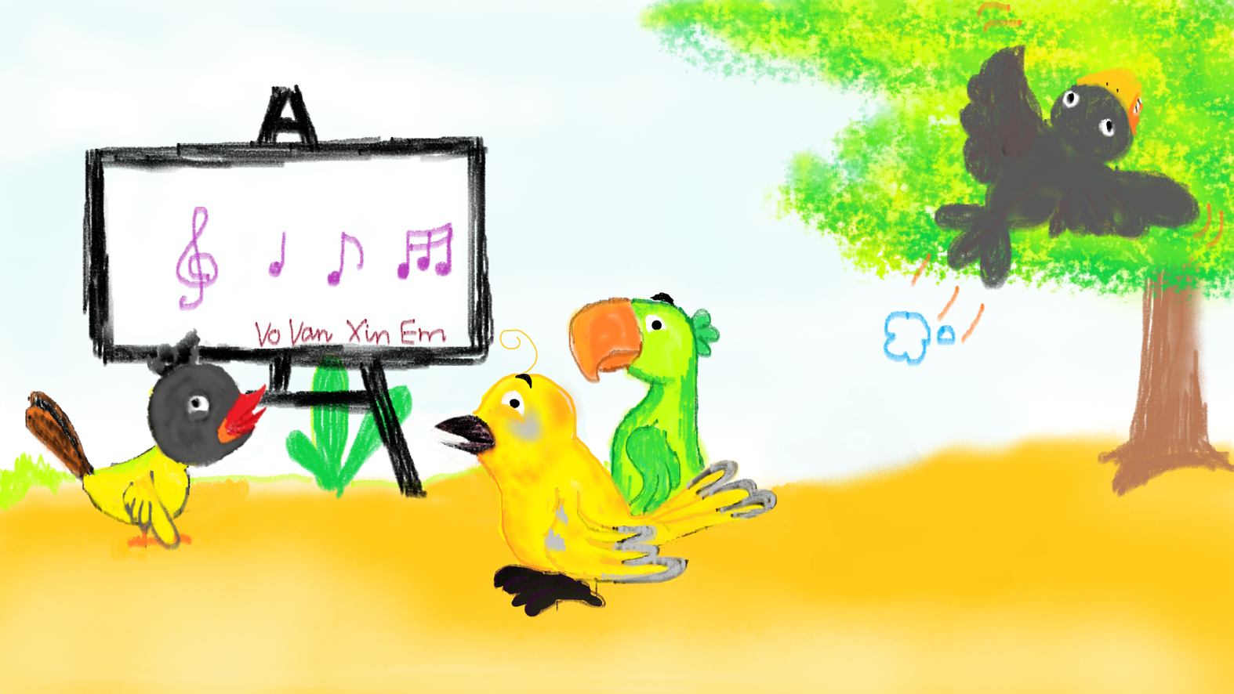


















Slide 16

Bài thơ Lượm được sáng tác theo thể thơ nào?
Thể thơ 4 chữ

Slide 17
Câu thơ:
Như con chim chích
Nhảy trên đường vàng
Có sử dụng biện pháp tu từ gì?
So sánh (Lượm – con chim chích)

Slide 18
Câu hỏi 3:
Bài thơ Lượm có sử dụng những phương thức biểu đạt nào?
Biểu cảm, tự sự, miêu tả

Slide 19
Câu hỏi 4:
Bài thơ nào em đã học cũng có sử dụng những phương thức biểu đạt: Biểu cảm, tự sự, miêu tả?
Đêm nay Bác không ngủ (Minh Huệ)

Slide 20
Câu hỏi 5:
Tác giả trong bài thơ gọi Lượm bằng những từ ngữ xưng hô nào?
Chú bé, cháu, chú đồng chí nhỏ, Lượm

Slide 21
Câu hỏi 6: Việc lặp lại hai khổ thơ cuối giống hai khổ thơ đầu có tác dụng gì?
Nhấn mạnh hình ảnh Lượm.
Dù Lượm đã hy sinh nhưng hình ảnh Lượm vẫn còn sống mãi với quê hương, đất nước và trong lòng mọi người.

Slide 22

HƯỚNG DẪN TỰ HỌC
Viết 1 đoạn văn nêu cảm nhận của em về chú bé Lượm
Nắm vững đặc trưng về nội dung, hình thức của thơ có kết hợp tự sự, miêu tả.
Soạn bài “Thực hành Tiếng Việt”

Slide 23


………….
Hẹn gặp lại các em
………….

